Slide 1
,,Tėvelių savanorystė – visokeriopa pagalba grupei“
PANEVĖŽIO LOPŠELIS – DARŽELIS „JŪRATĖ“
Pristatymą paruošė:
mokytoja Gintarė Mockevičienė
mokytoja Lauryna Damaševičienė

Slide 2
Savanorystės tikslas ir uždavinys
Tikslas – skatinti mūsų (Mokytojų) bendravimą ir bendradarbiavimą su ugdytinių šeimomis;
Uždavinys – plėtoti tėvų savanorystę, įtraukti juos į ugdymo procesą.

Slide 3
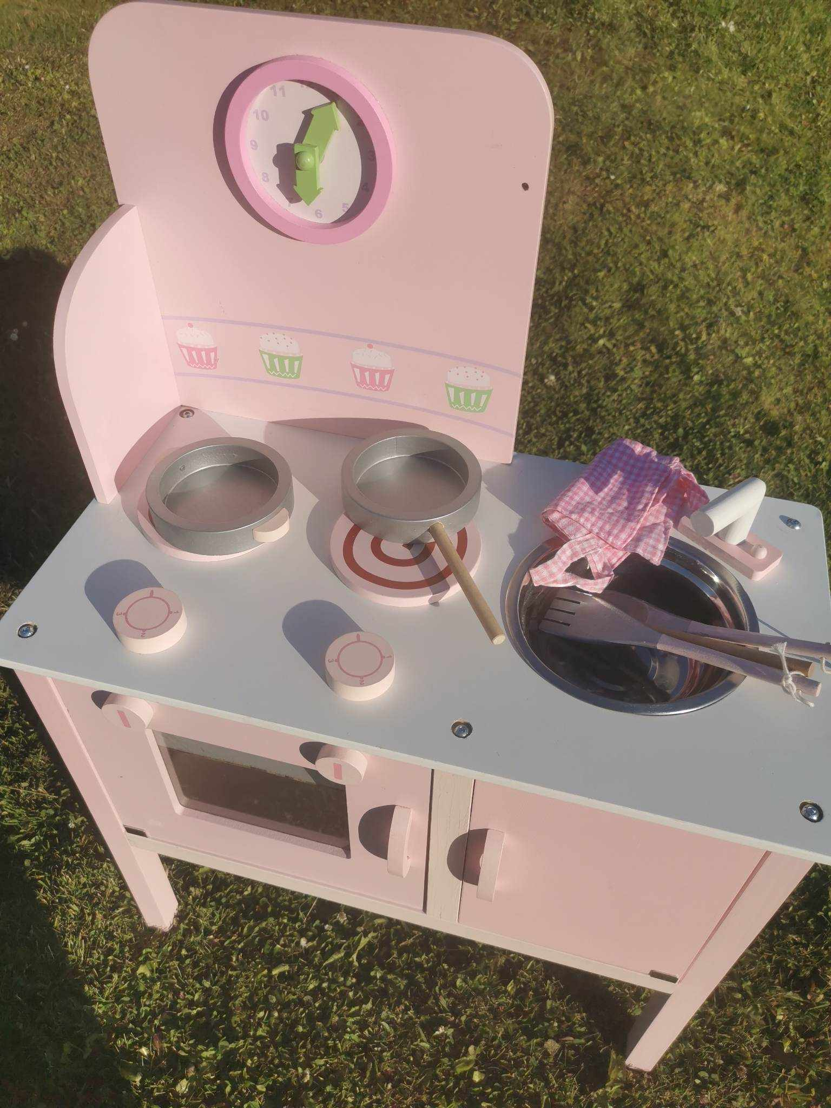
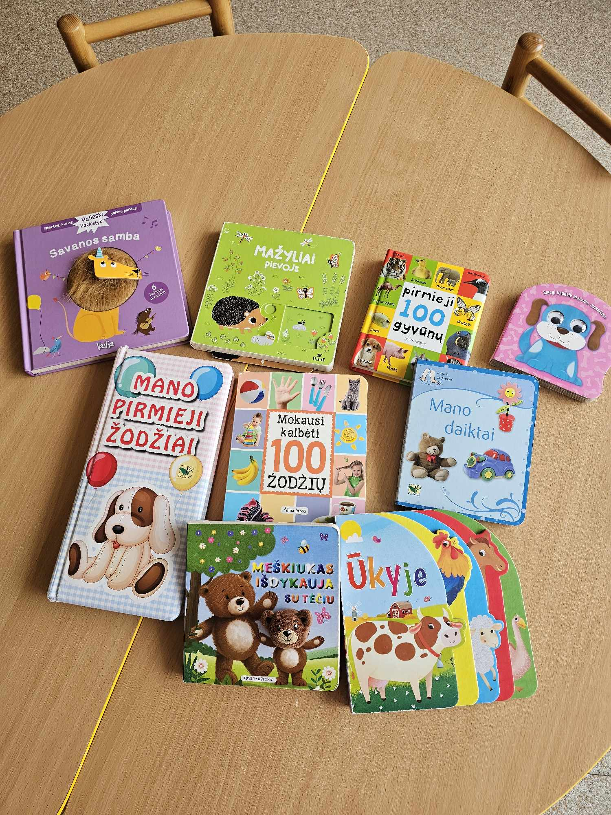
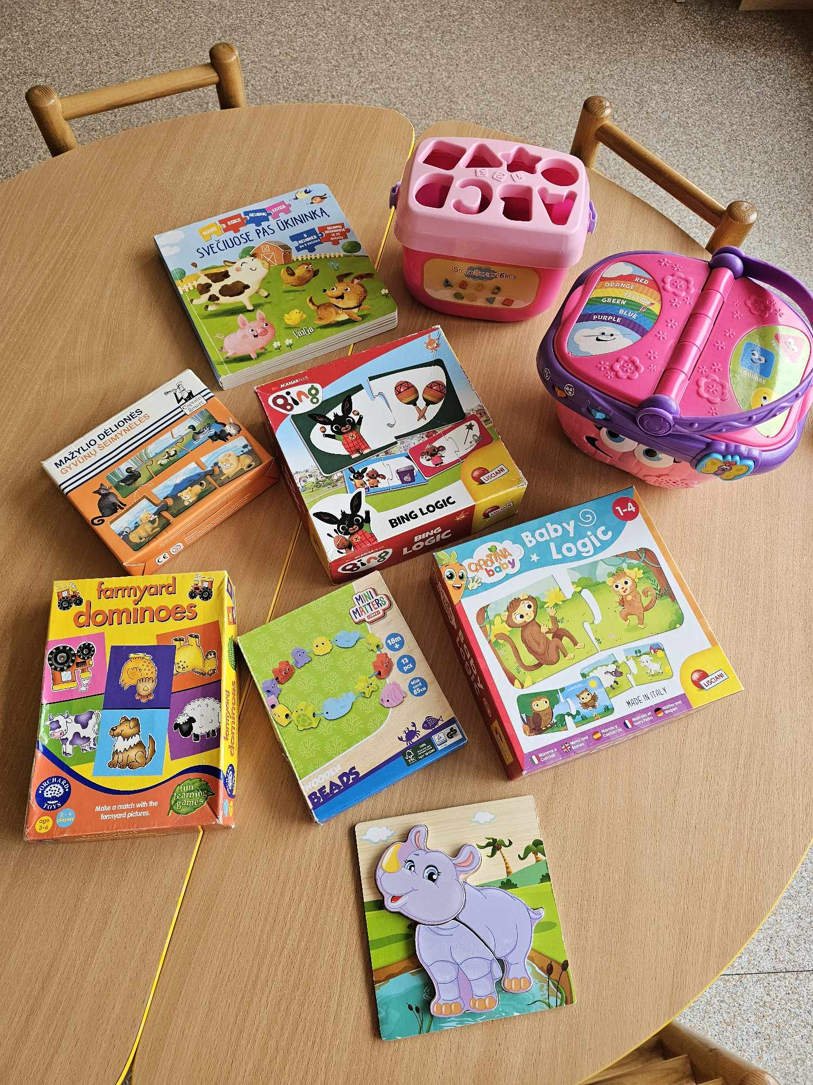
Turtina grupės aplinką priemonėmis

Slide 4
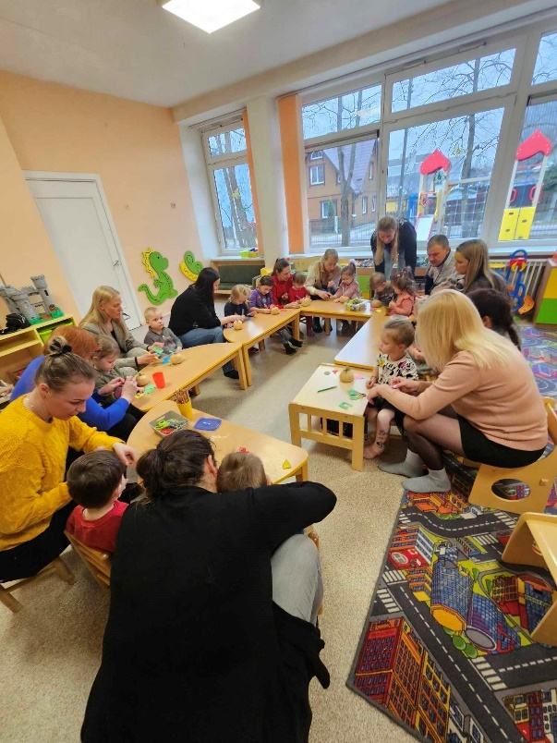
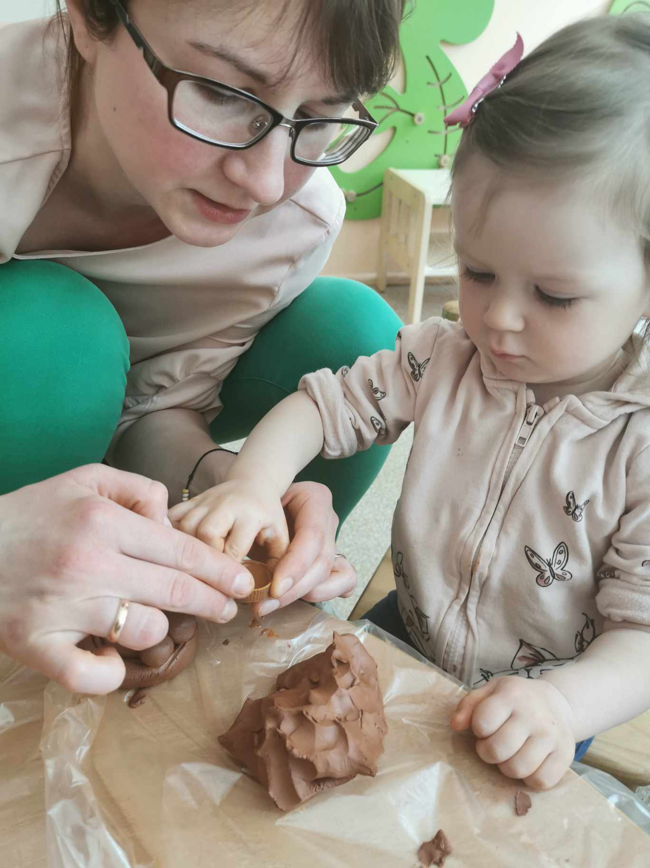
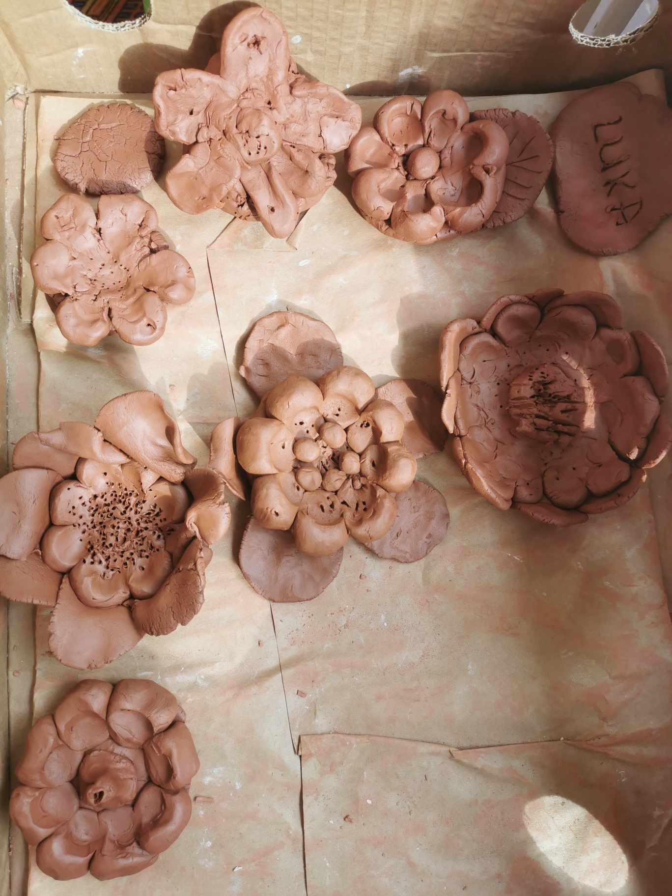
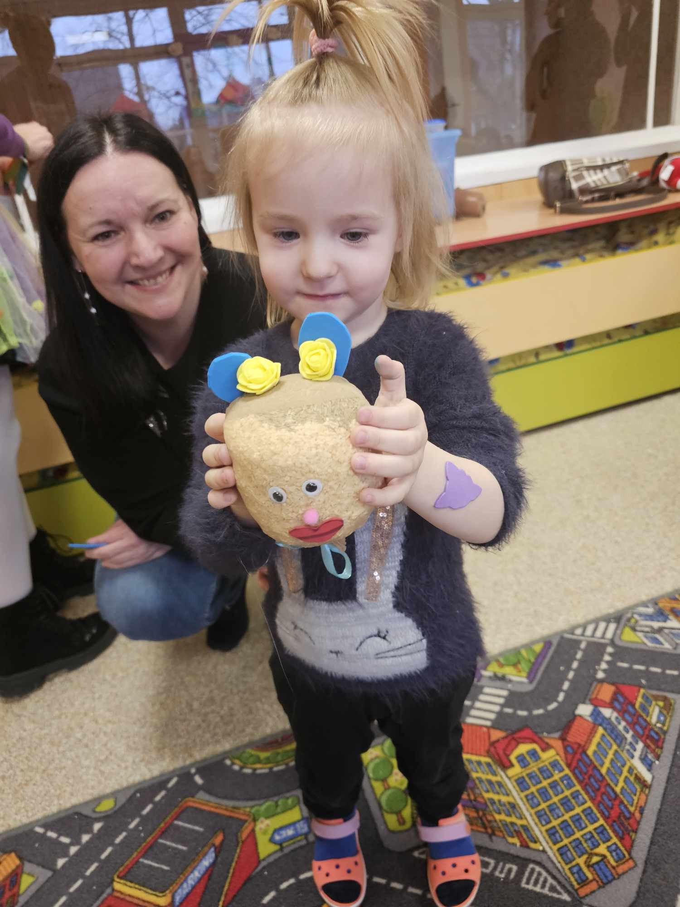
Dalyvauja edukacijose su vaikais

Slide 5
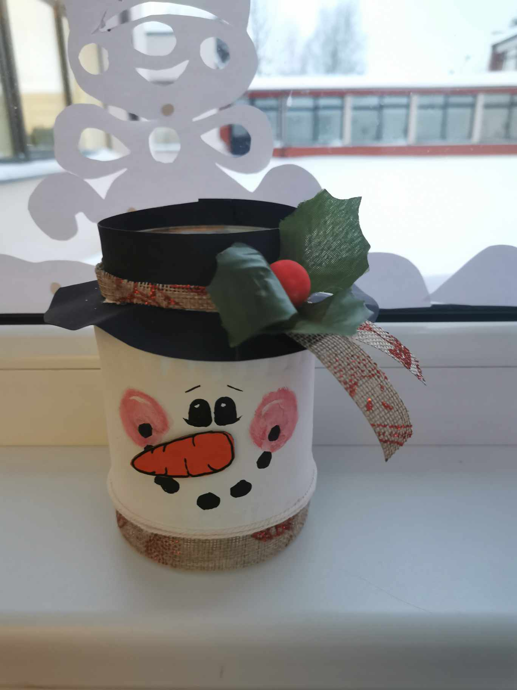
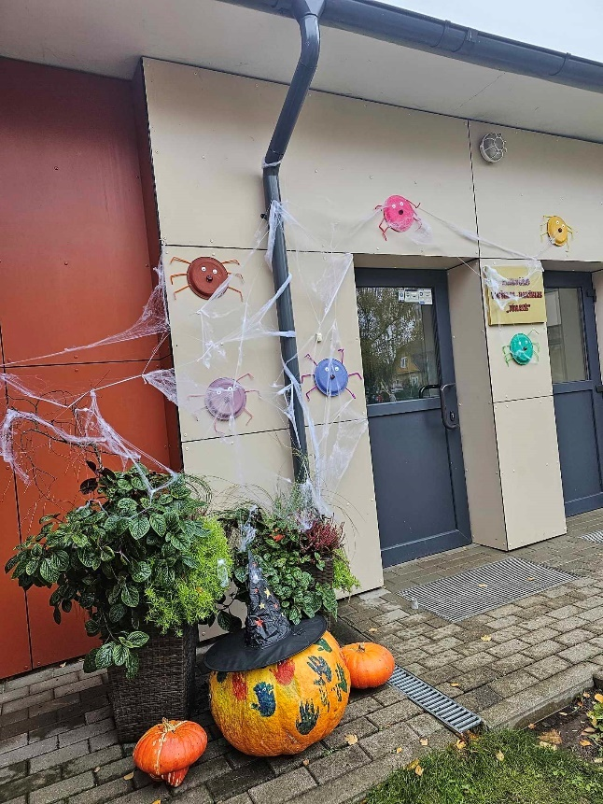
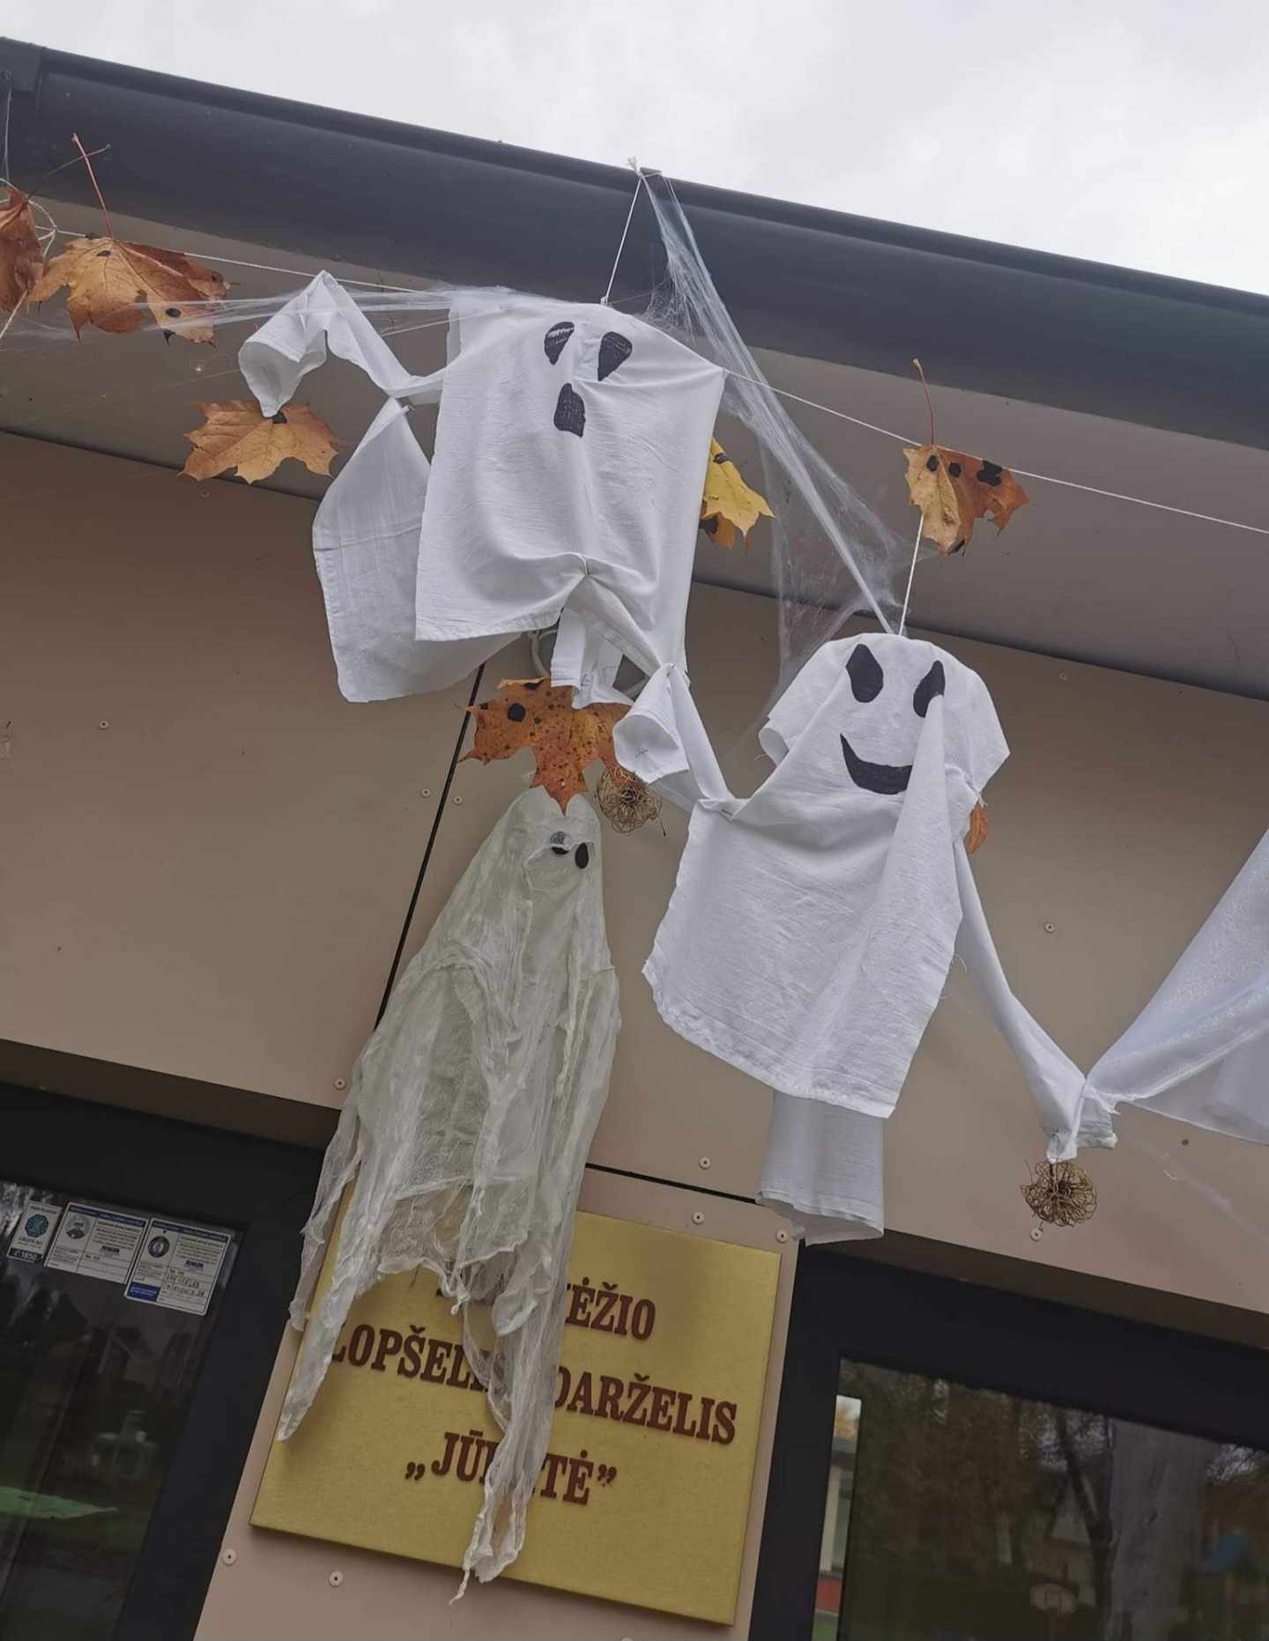
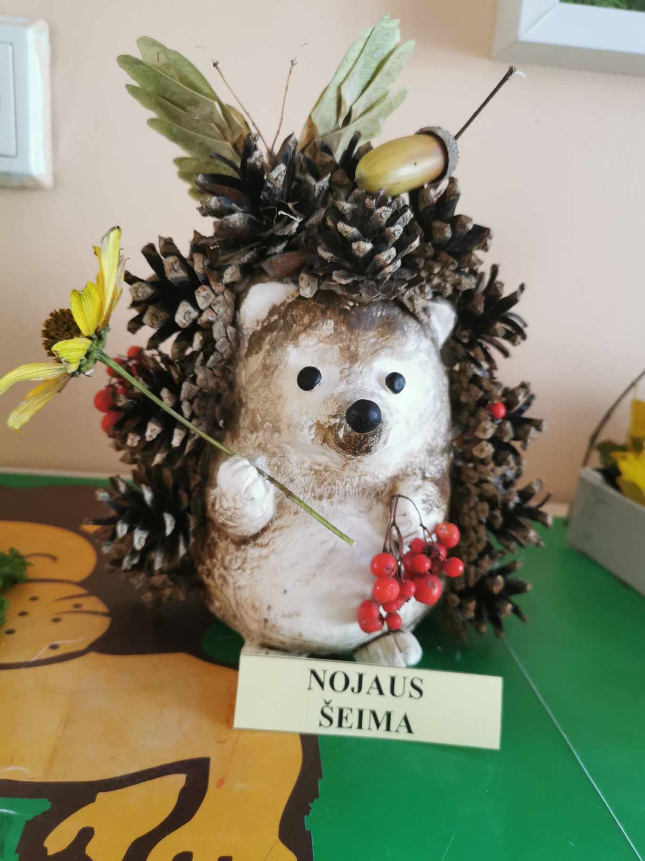
Puošia kūrybiniais darbais darželio erdves

Slide 6
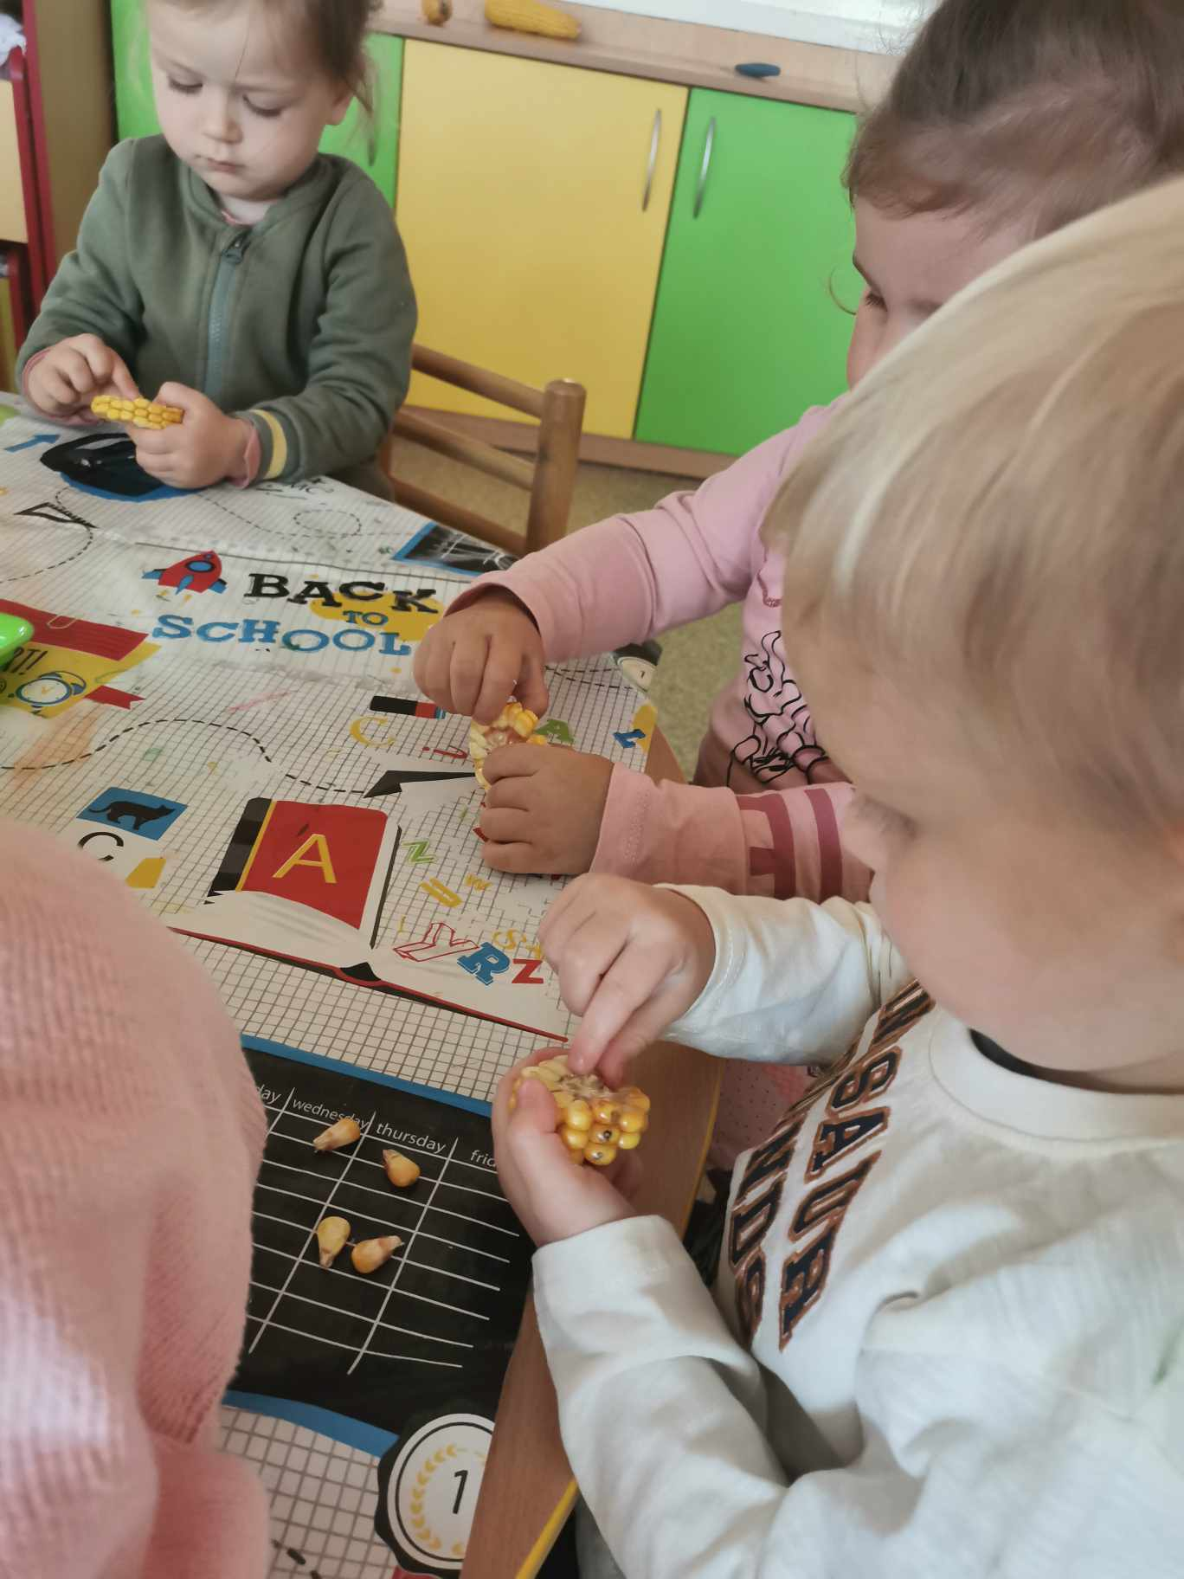
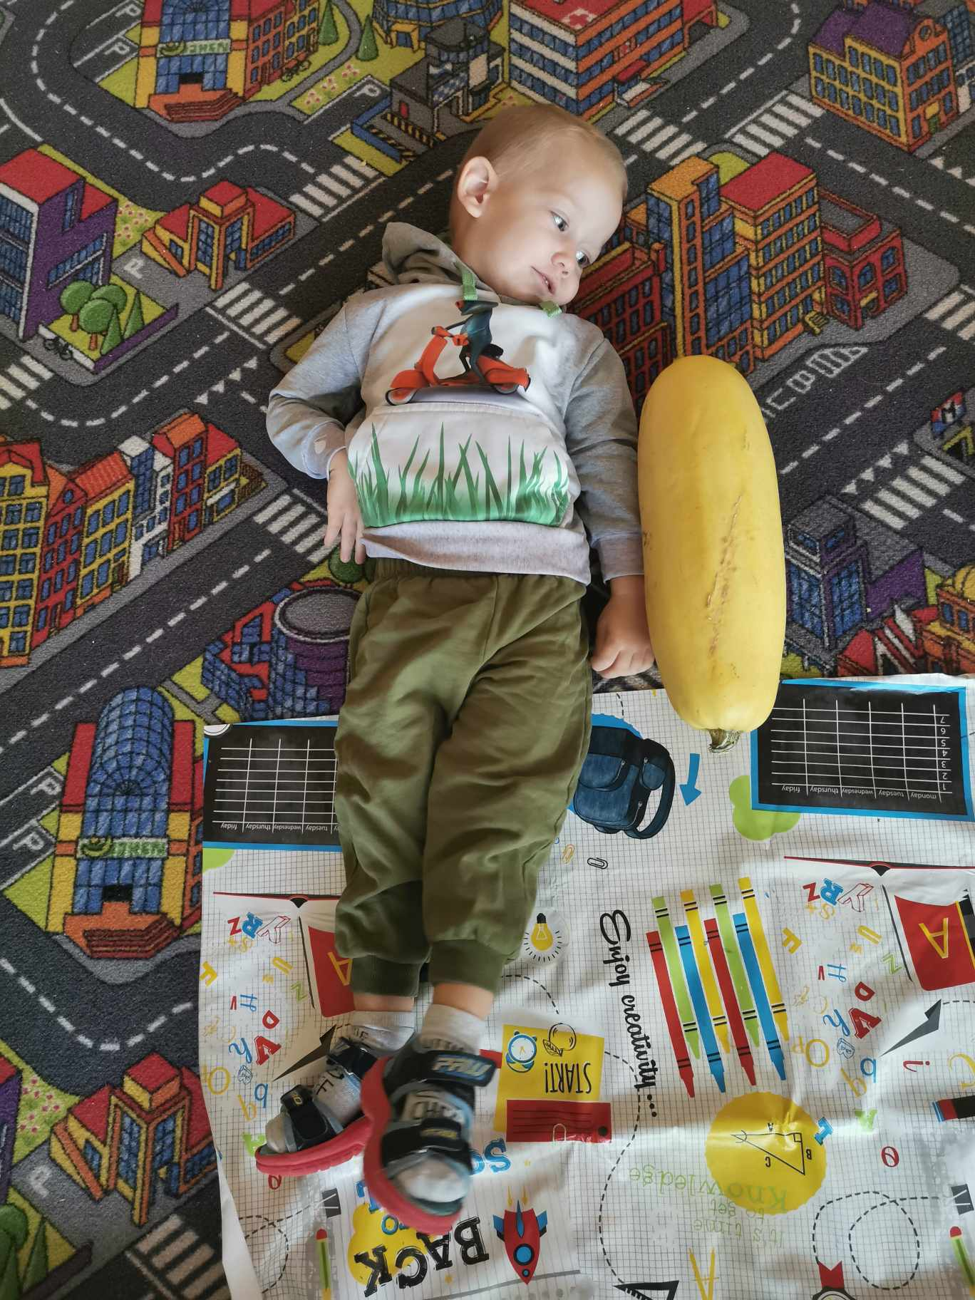
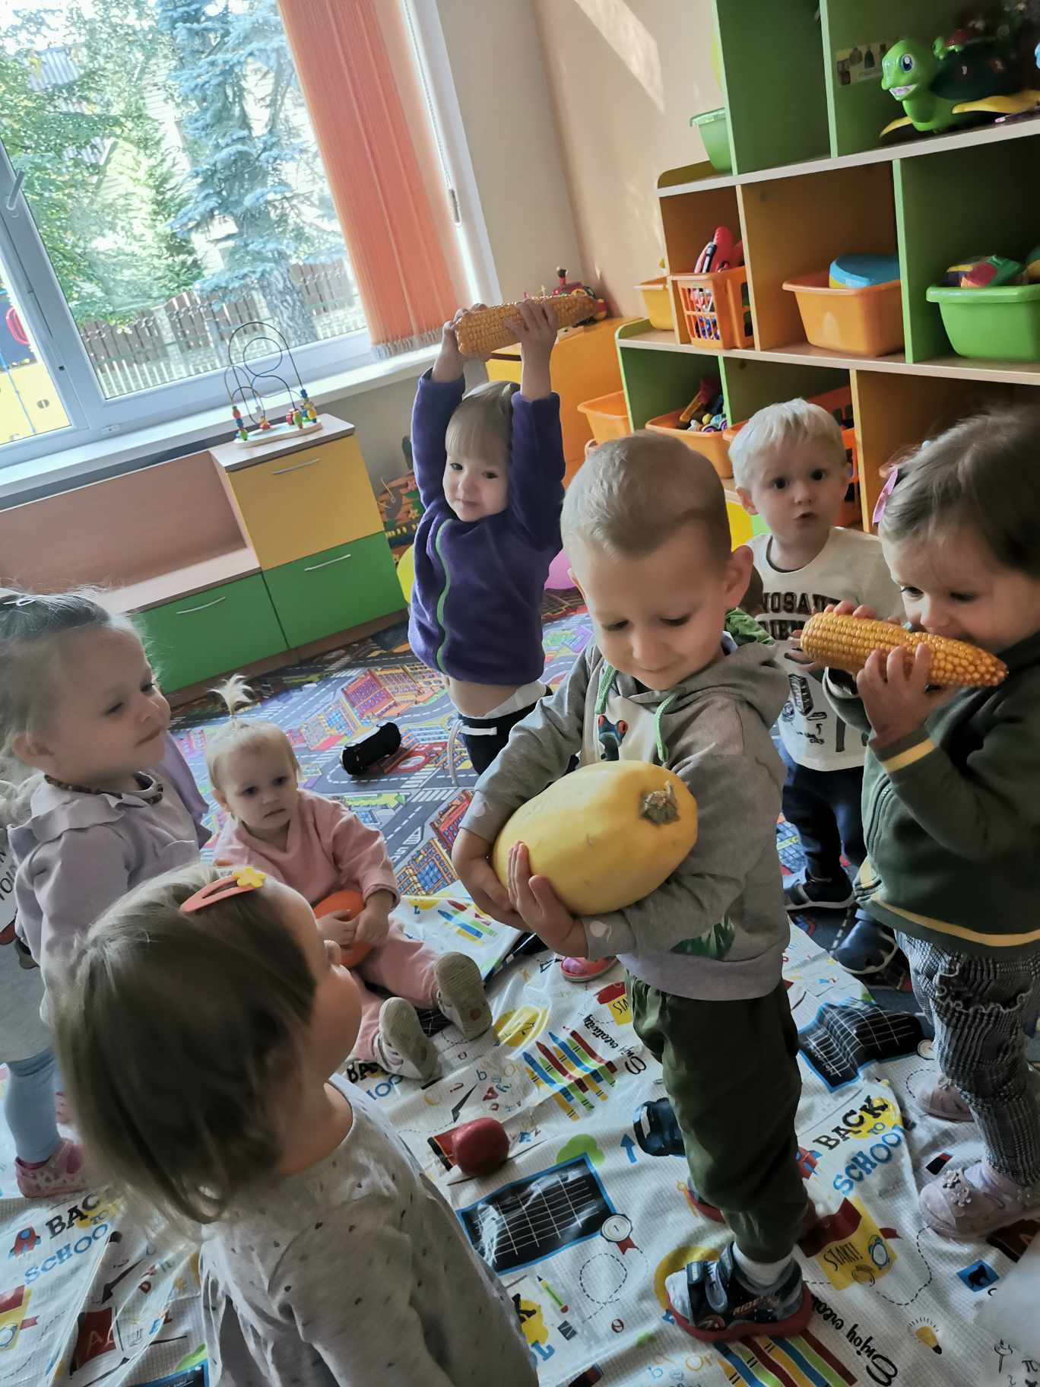
Įvairina, turtina vaikų veiklas...

Slide 7
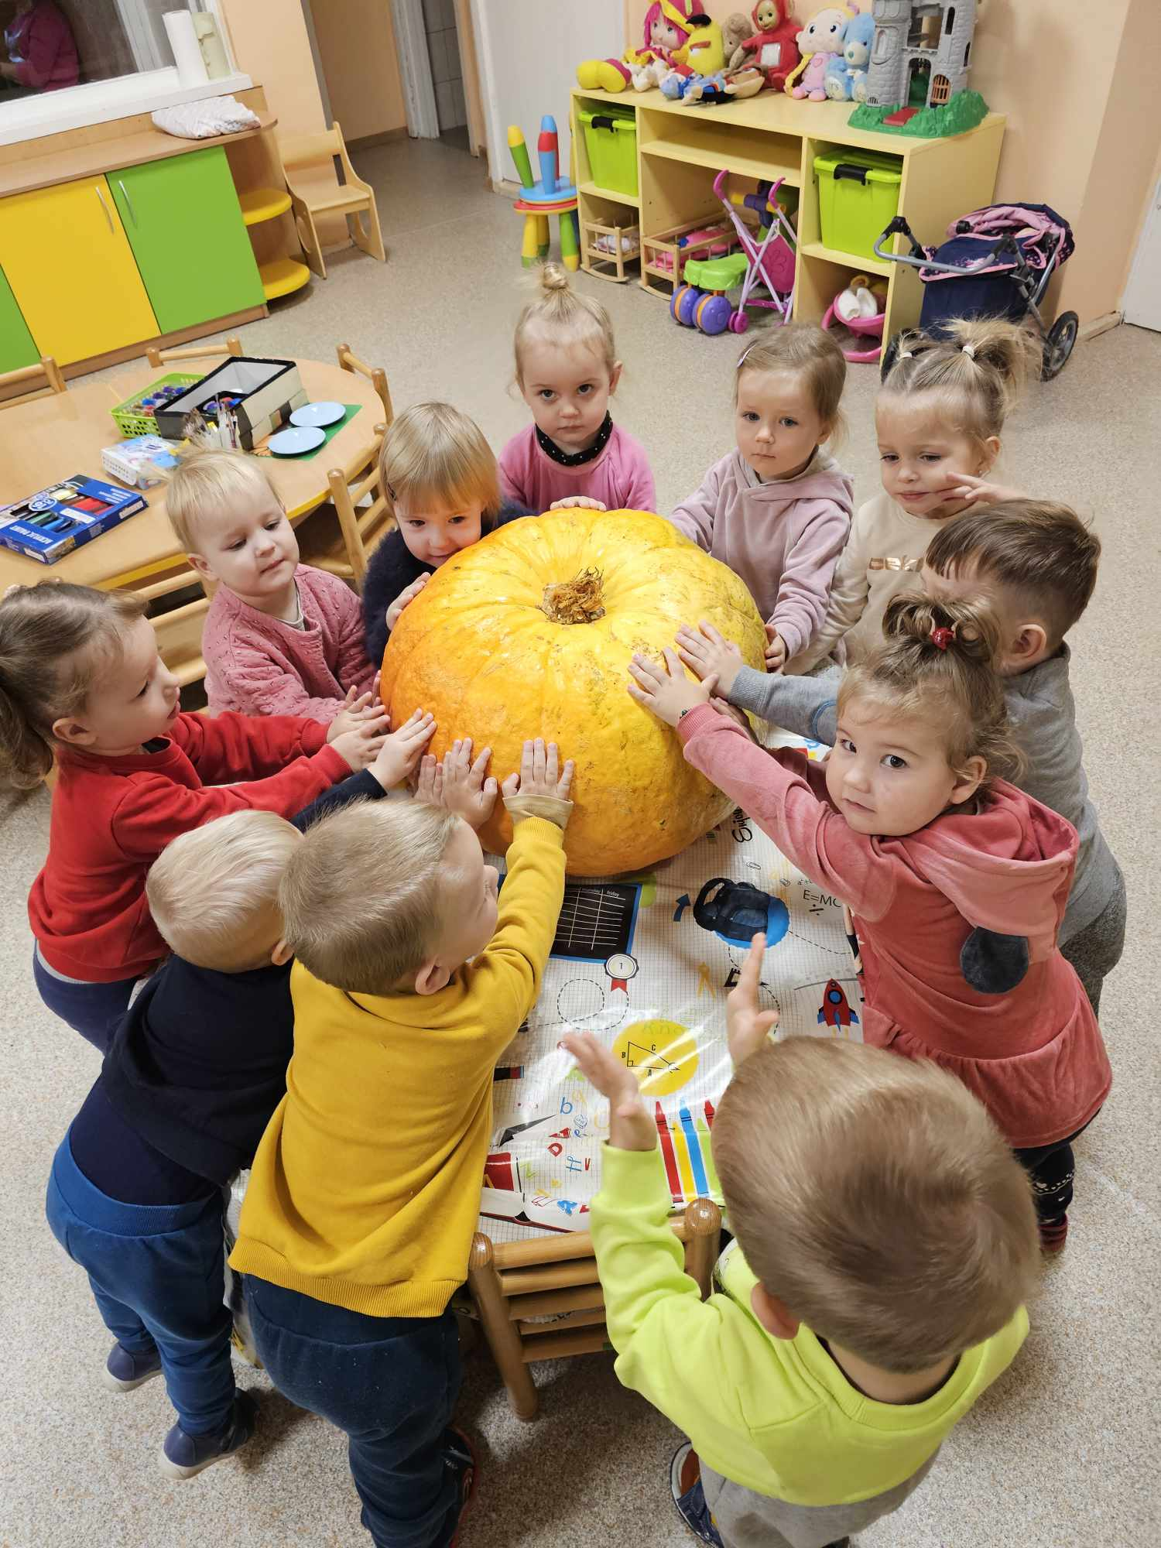
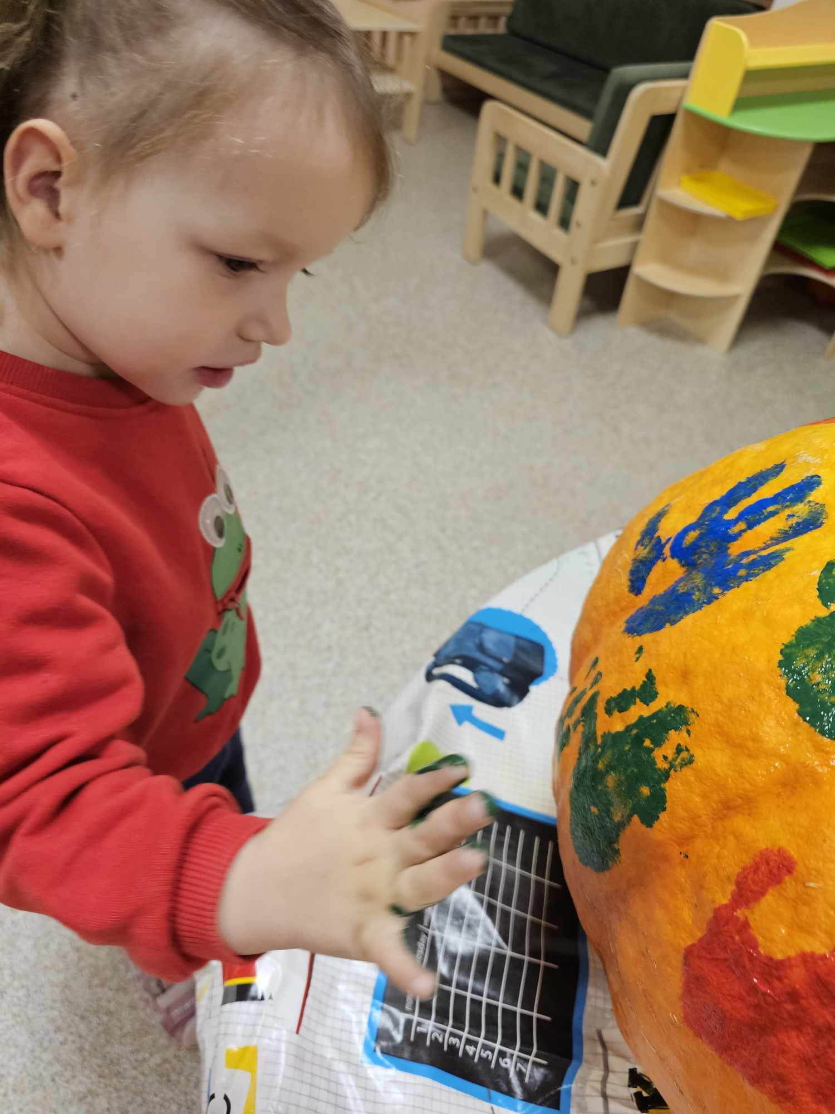
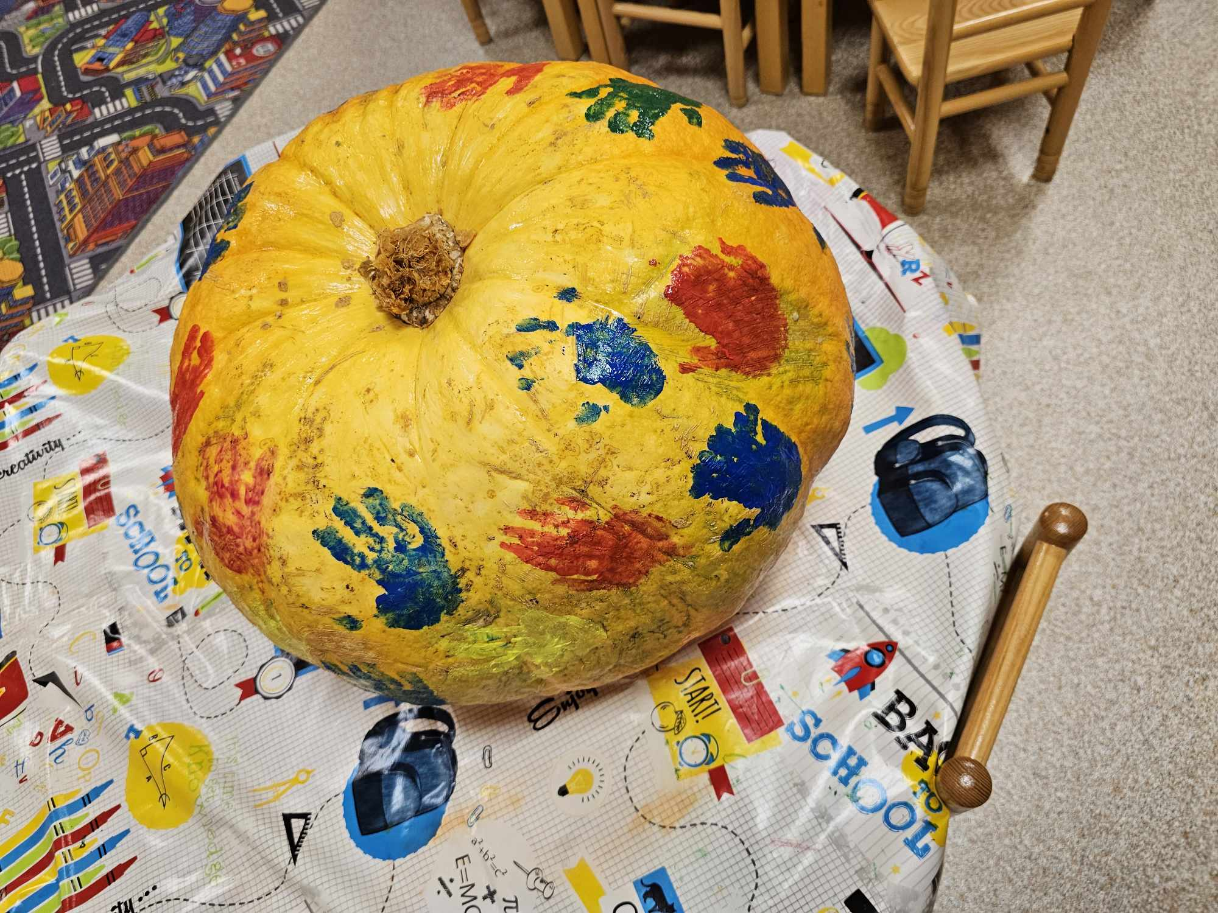

Slide 8
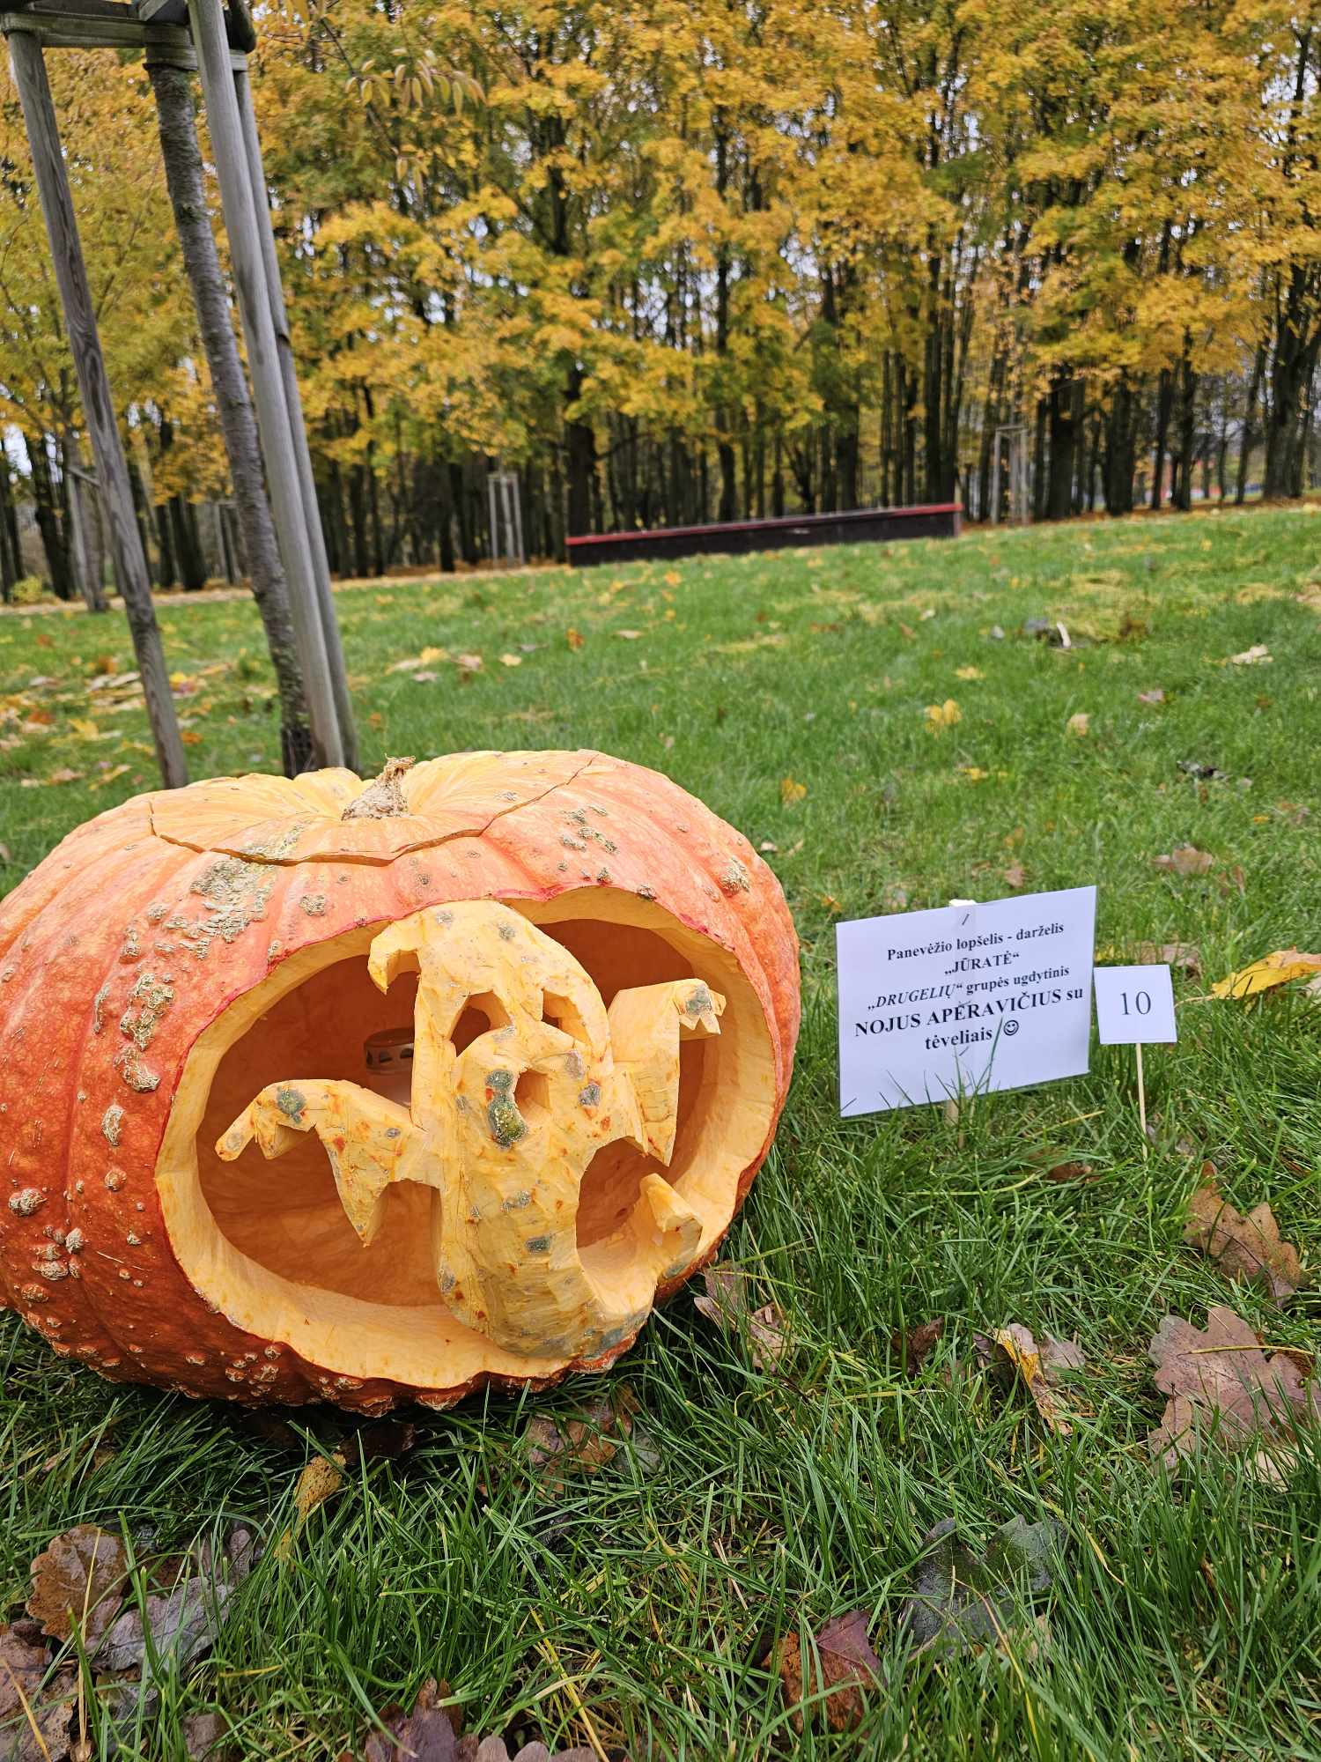
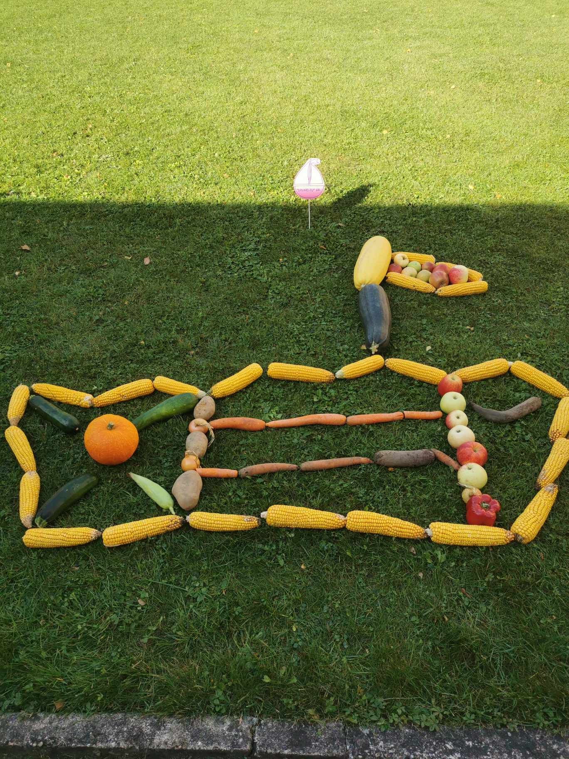
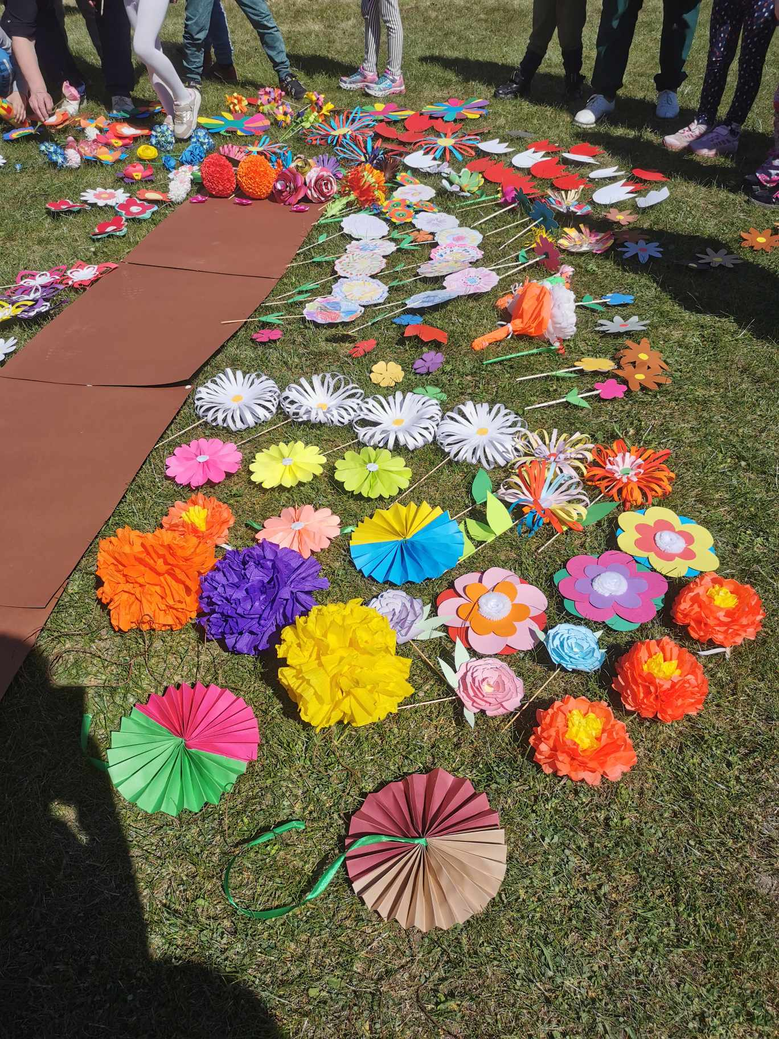
Dalyvauja, prisideda prie akcijų, švenčių

Slide 9
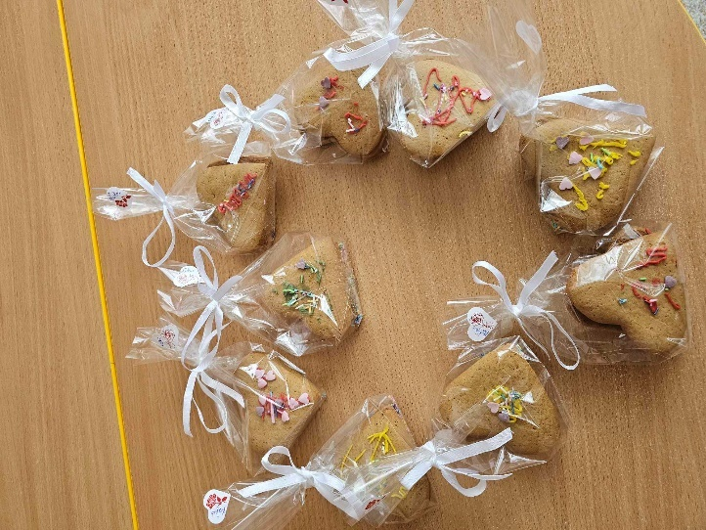
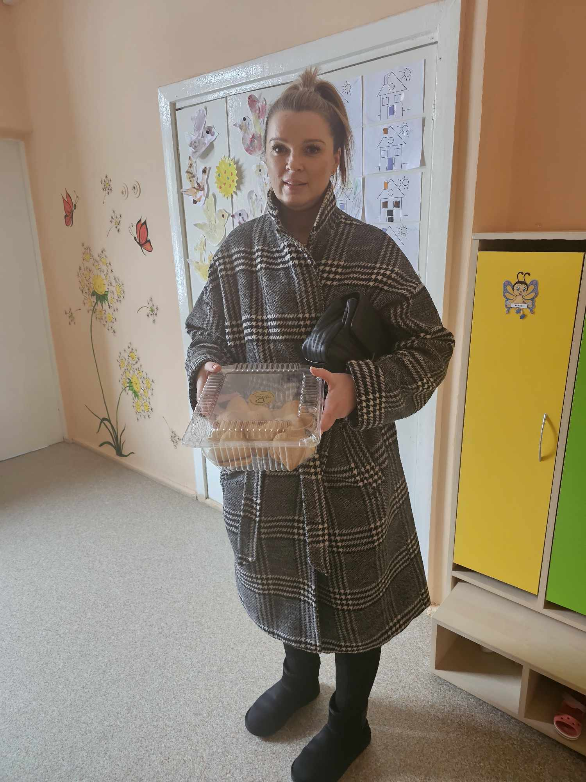
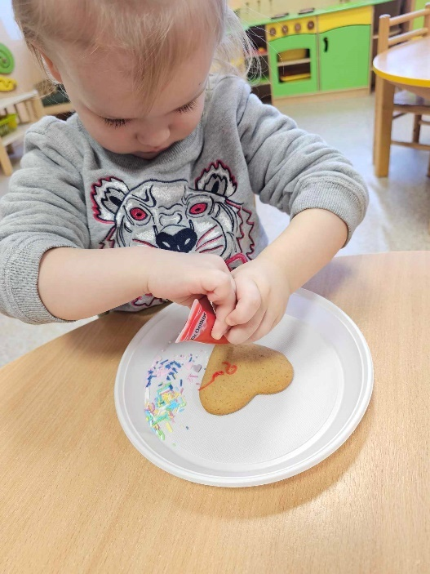
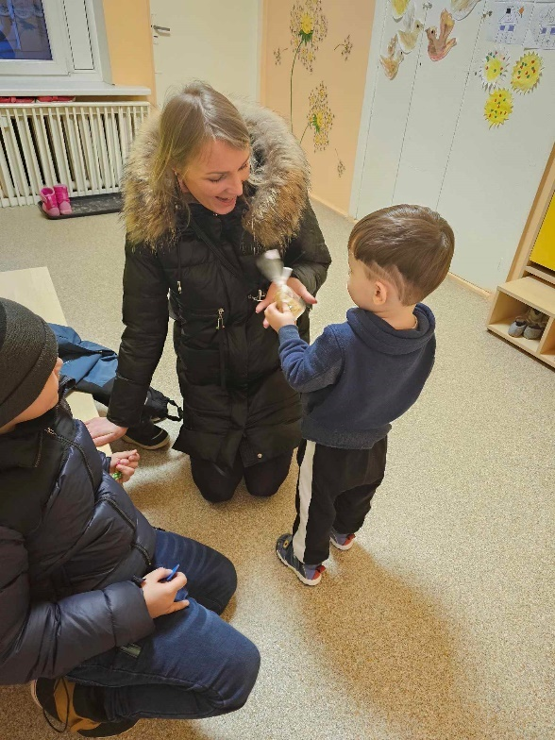
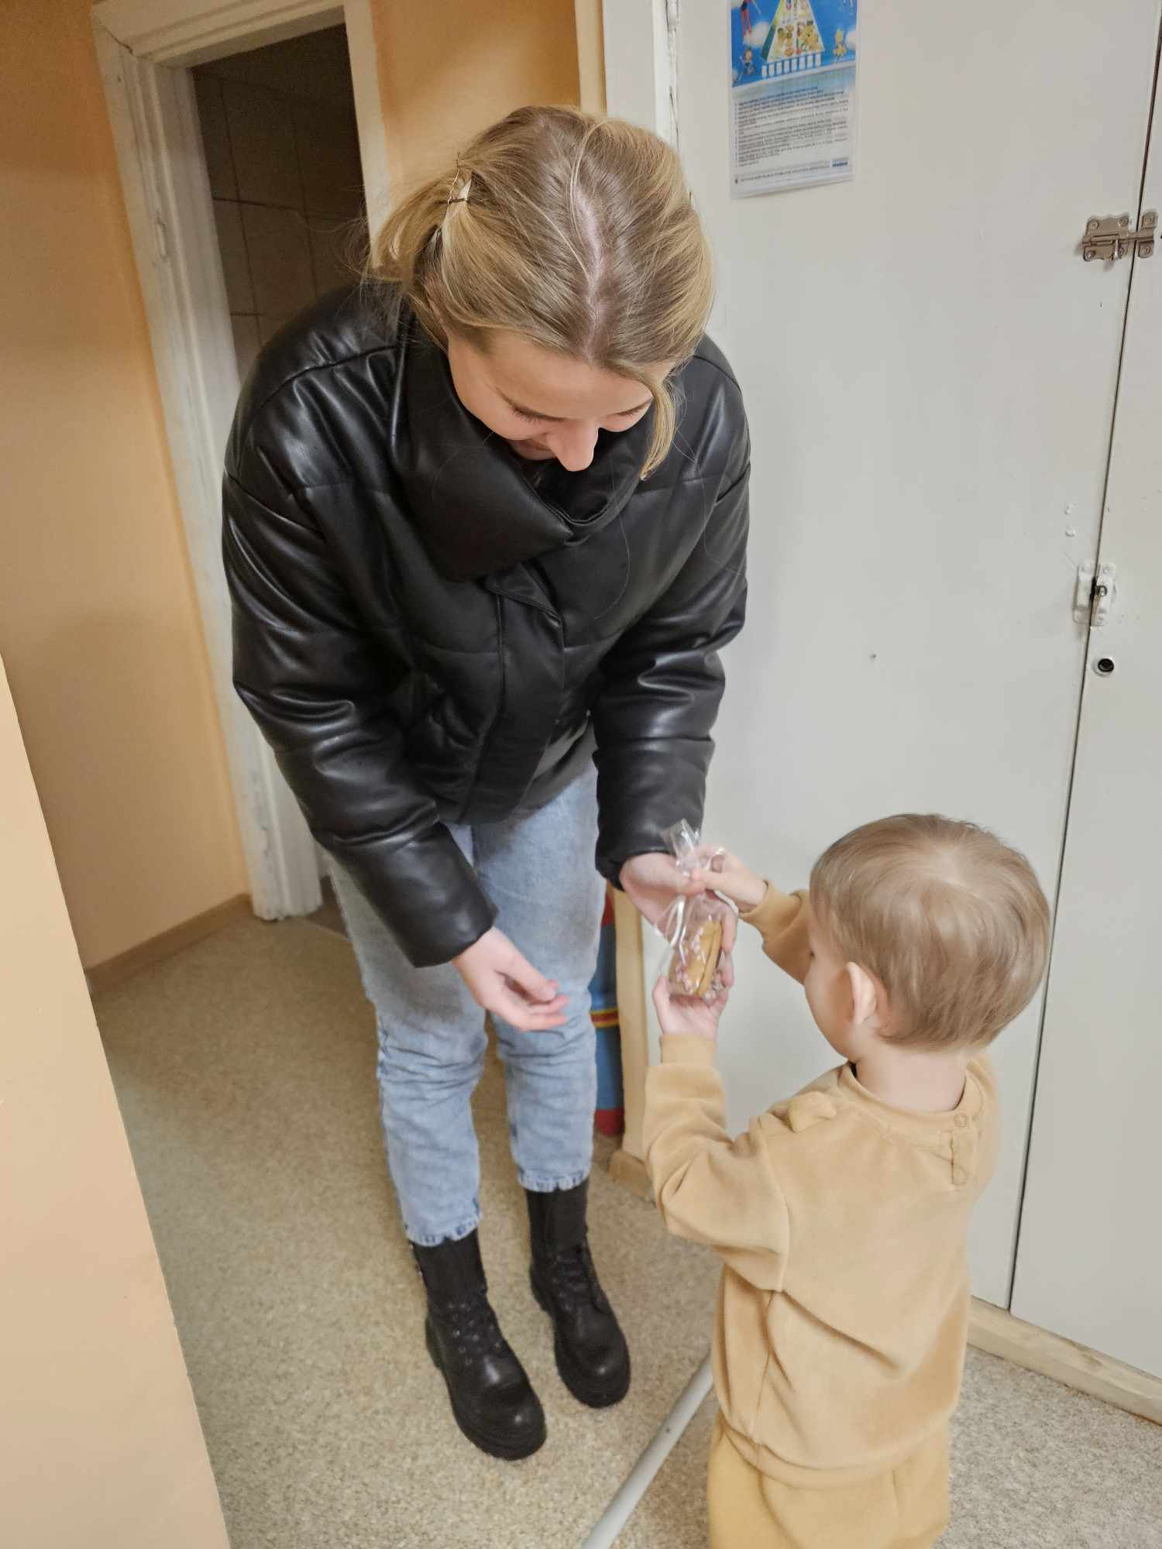
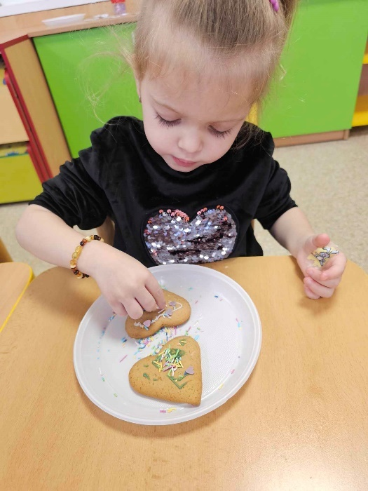
Dalinasi dėmesiu, skatina gerumą, bendradarbiavimą

Slide 10

Savanorystės rezultatai
Tėvų savanorystė darželyje paįvairina ugdomąjį procesą ir teigiamai veikia vaikų savivertę, skatina pasitikėjimą savimi. Vaikai tampa veiklesni, smalsesni.
Glaudus bendradarbiavimas – dovana mums mokytojoms ir vaikams ☺

